Slide 1
HOAN CA DOANH NHÂN – LỄ RA MẮT EAGLE MISSION
THỜI GIAN: 17H-22H NGÀY 13/01/2020.
ĐỊA ĐIỂM: NHÀ HÀNG AQUARIA LÊ ĐỨC THỌ, MỸ ĐÌNH, NAM TỪ LIÊM, HÀ NỘI

Slide 2
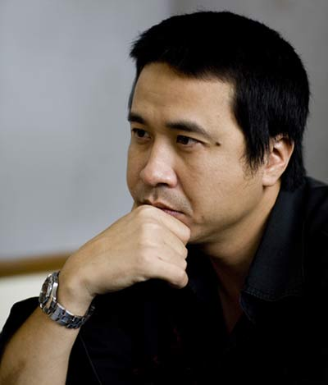
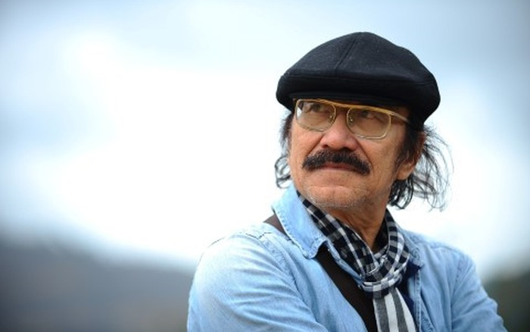
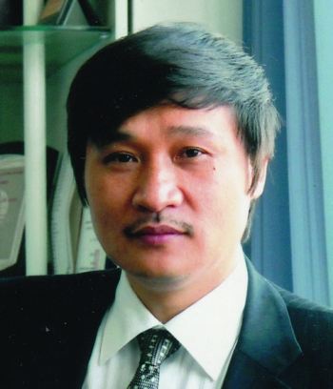
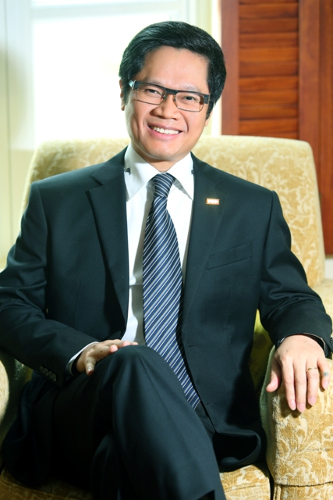
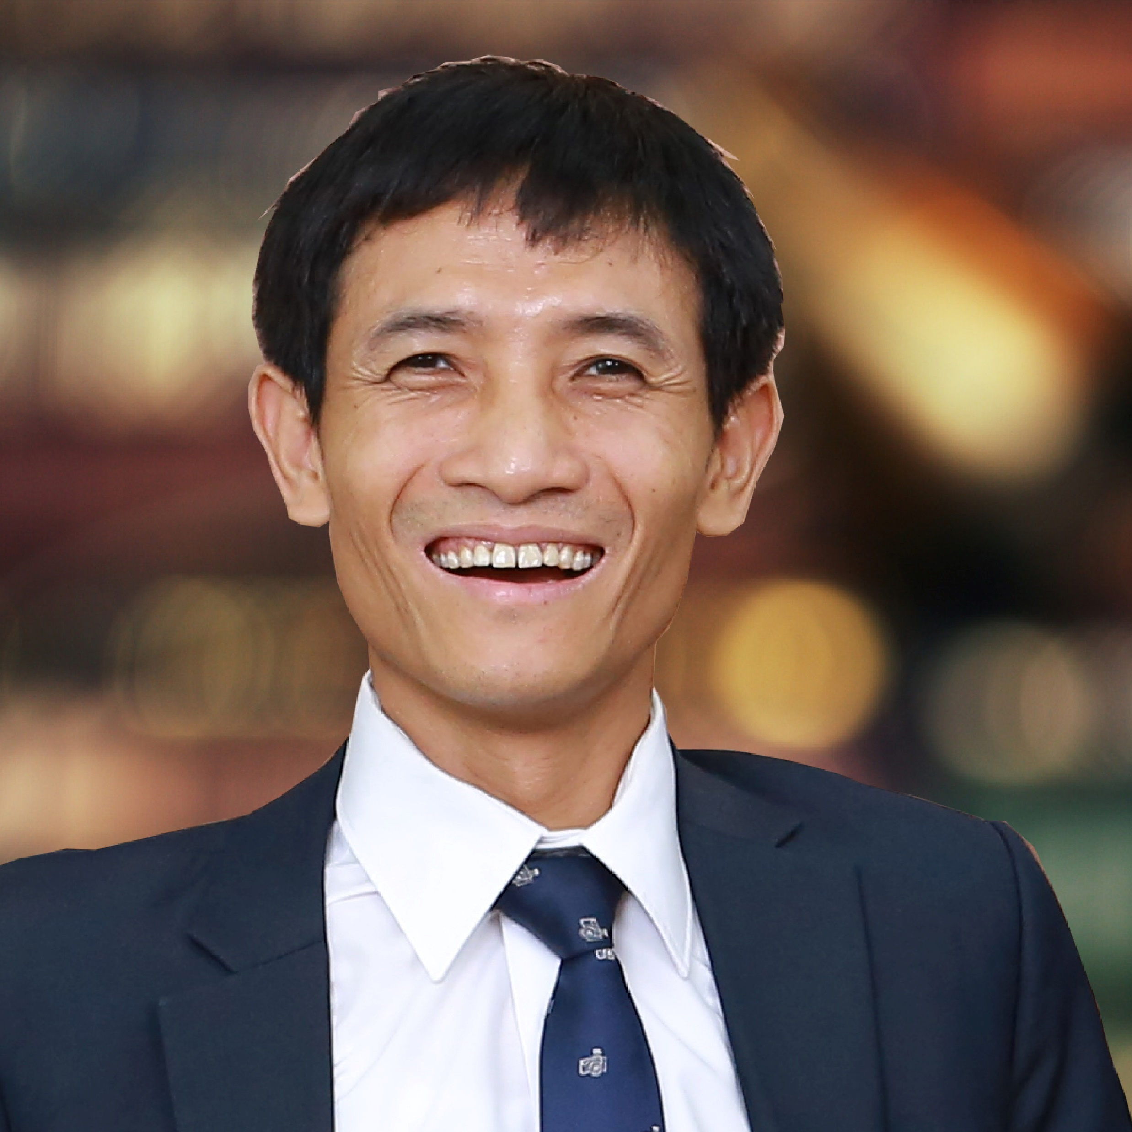
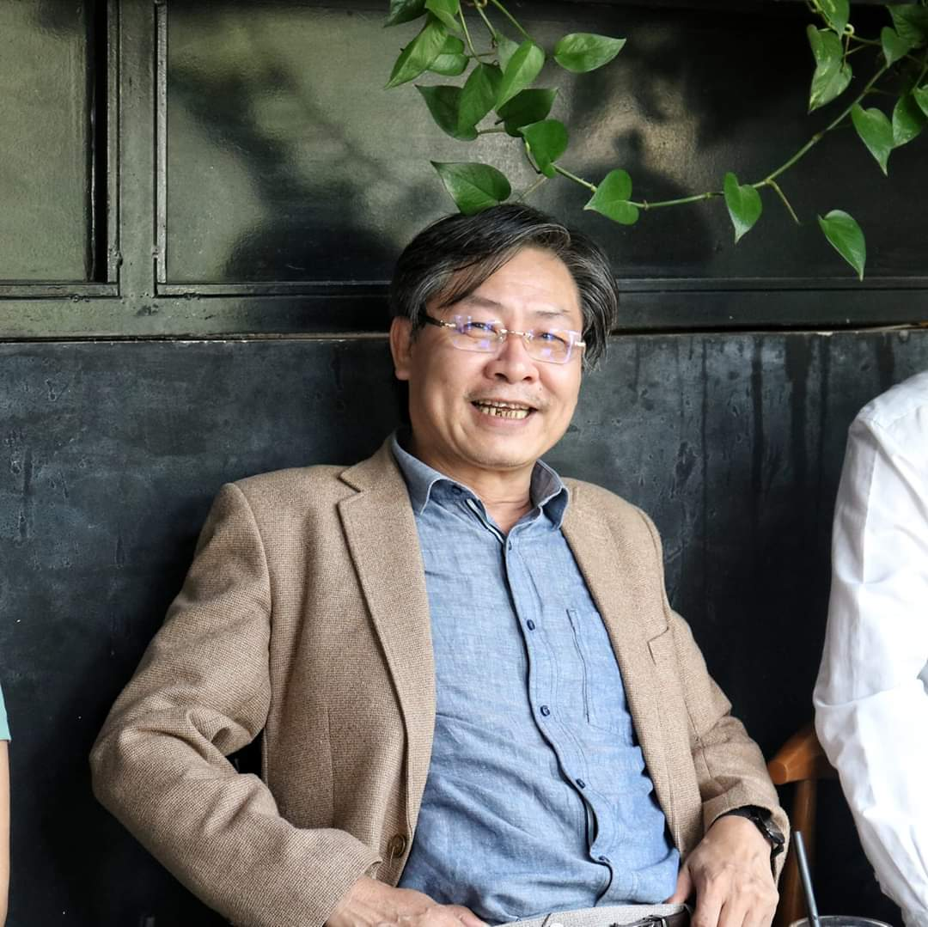
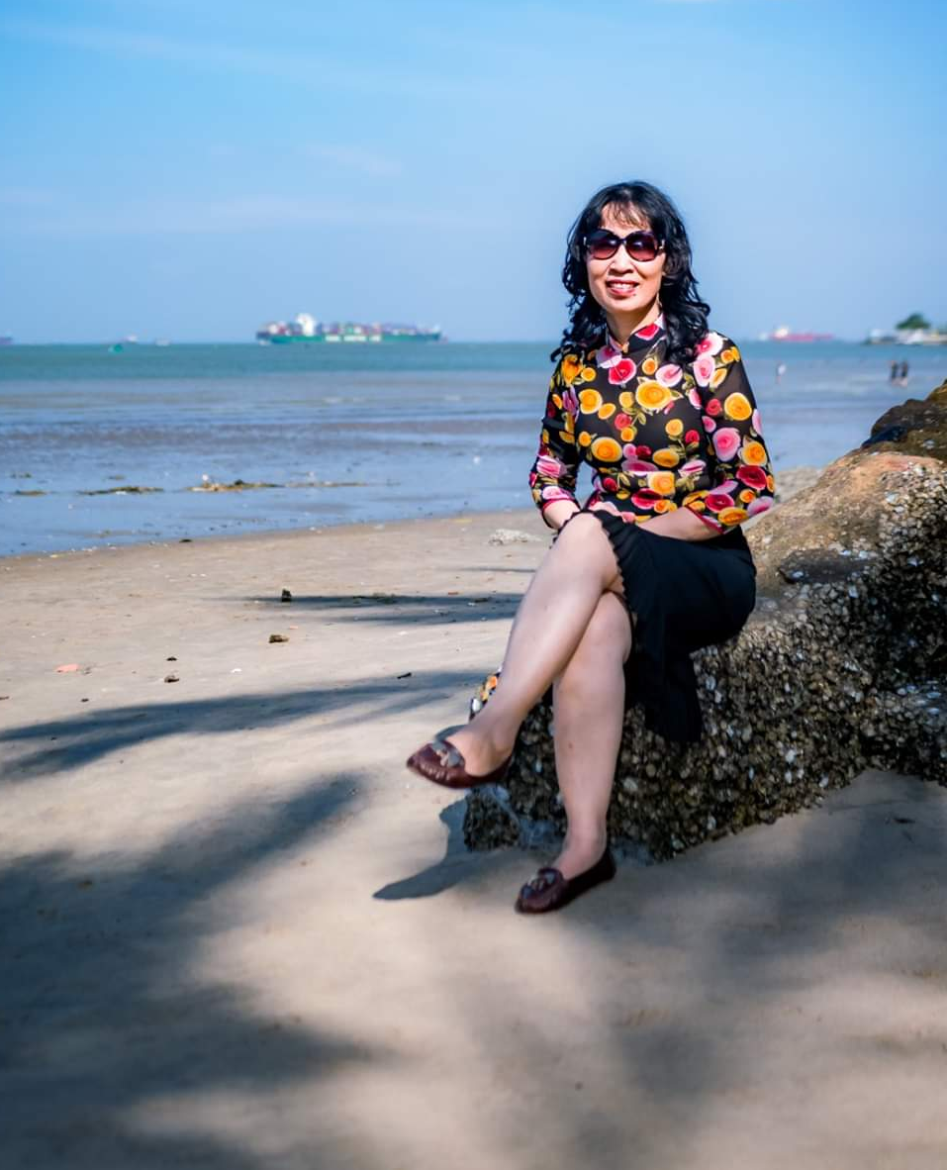
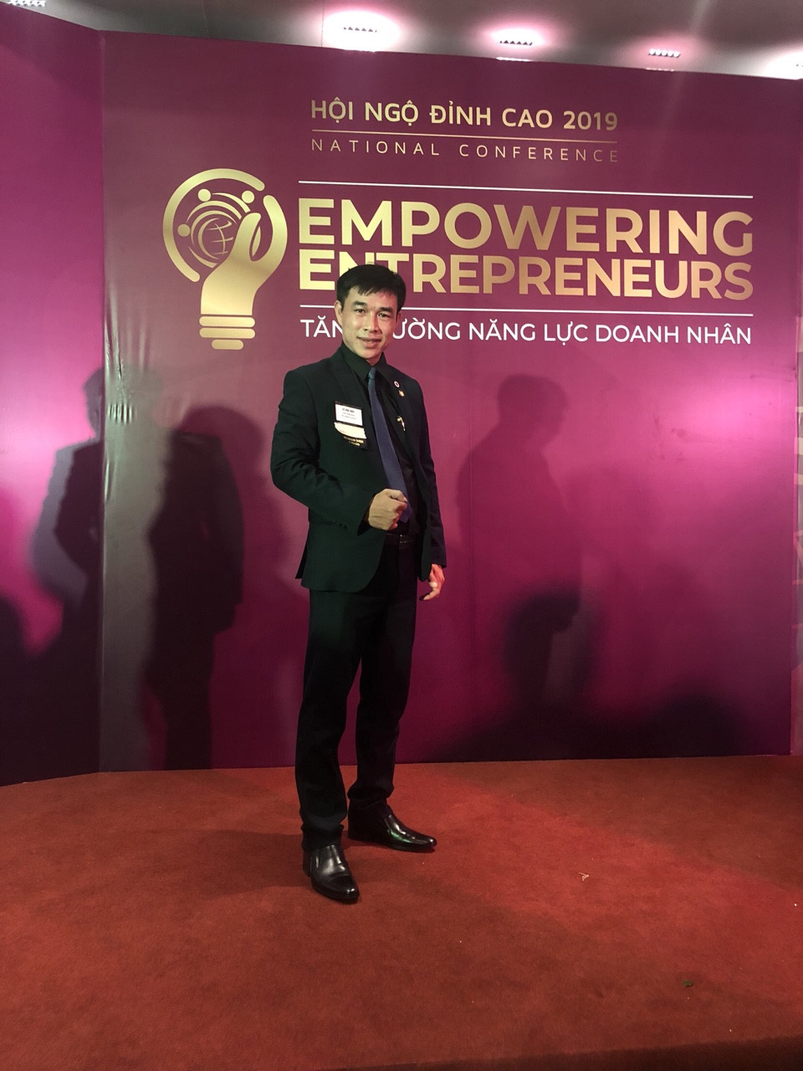
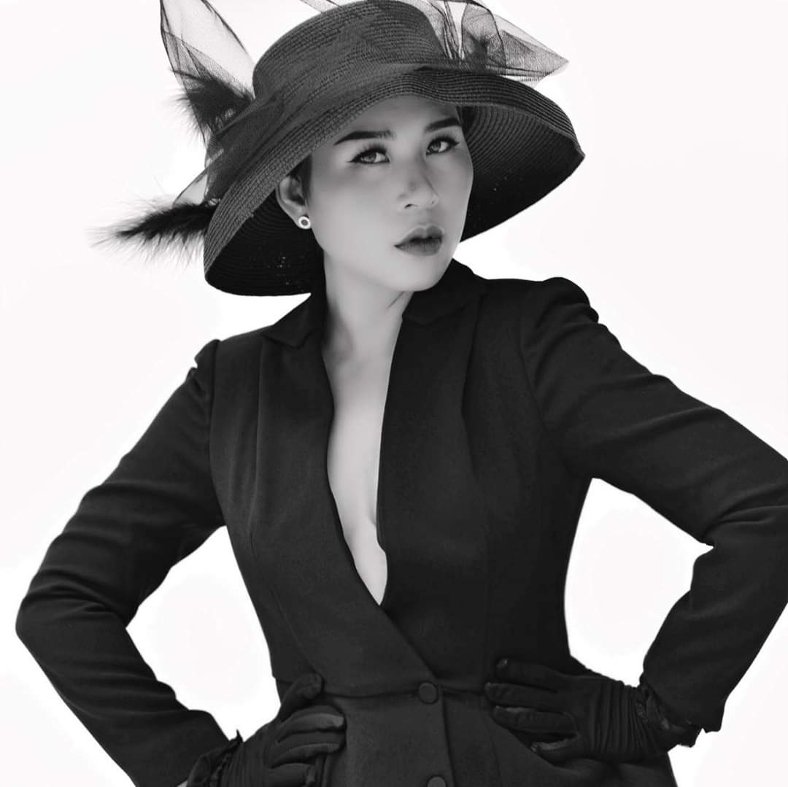
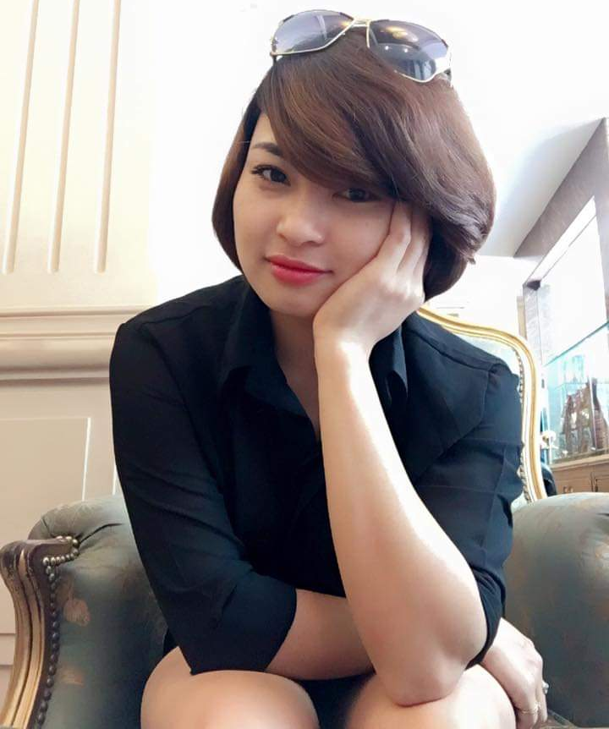
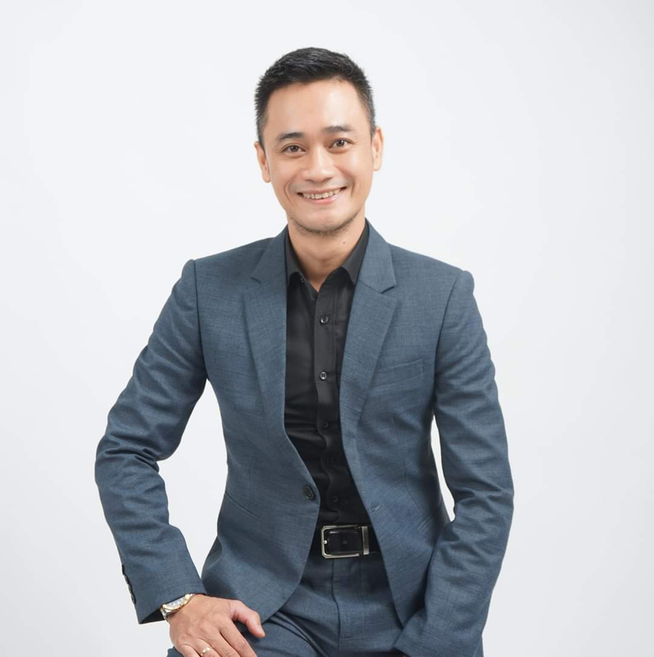
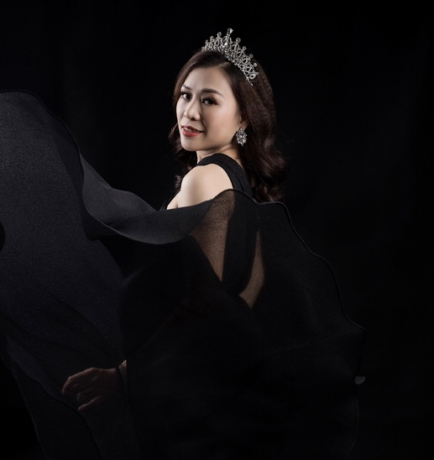
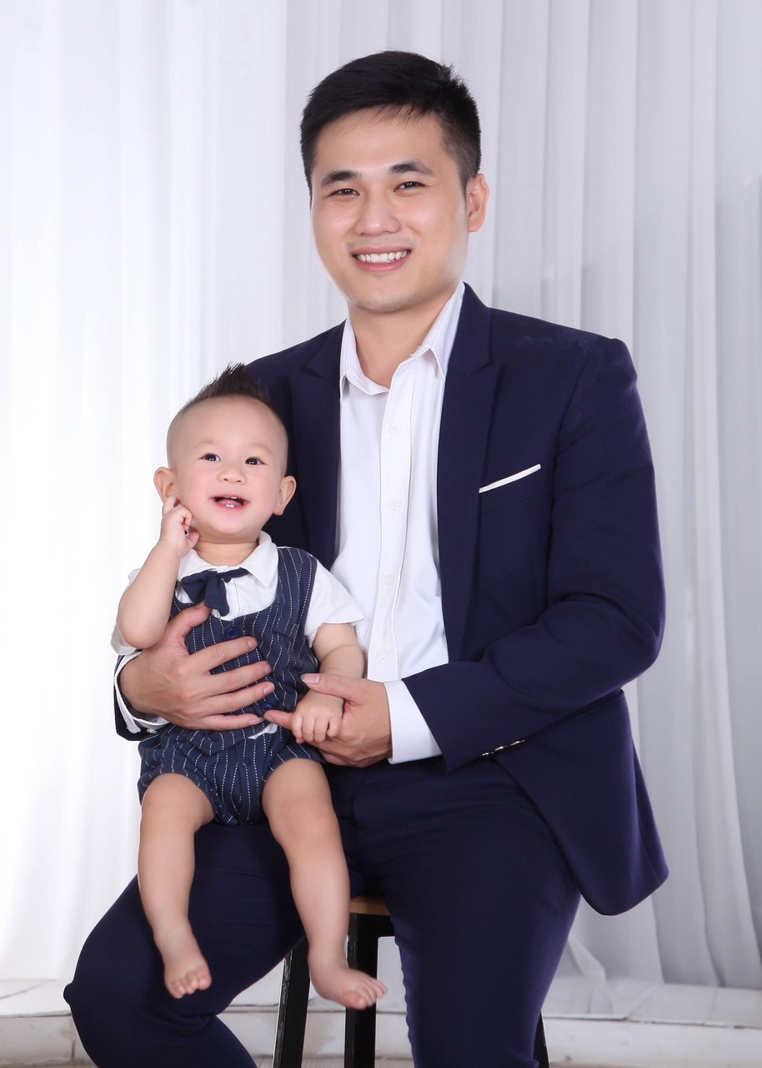
HOAN CA DOANH NHÂN – LỄ RA MẮT EAGLE MISSION
THỜI GIAN: 17H-22H NGÀY 13/01/2020.
NHÀ HÀNG: AQUARIA LÊ ĐỨC THỌ, MỸ ĐÌNH, NAM TỪ LIÊM, HÀ NỘI

